Slide 1
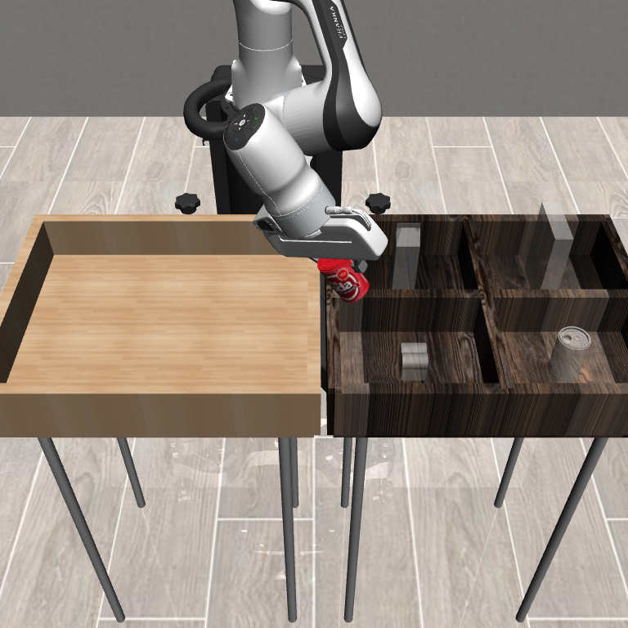
Introduction to Robotics
Manipulation
Learning Lab
From Demonstrations to Robot Policies
Learning Robot Manipulation
from Demonstrations
Manipulation Learning Lab
1
Notes:
第 1 页｜30 秒
【0:00–0:30】今天介绍的是 Manipulation Learning Lab，也就是从示范中学习机器人操作。画面来自本仓库的真实仿真环境：Panda 机械臂要把红色易拉罐放进目标格。大家不需要先掌握机器人学或深度学习理论。这次实验的主线只有三步：观察人的示范、训练一个策略、再让机器人自己执行。策略可以先理解成一个根据当前状态决定下一步动作的函数。
来源核对：
README.md: Overview and Task Description
media_provenance.json

Slide 2
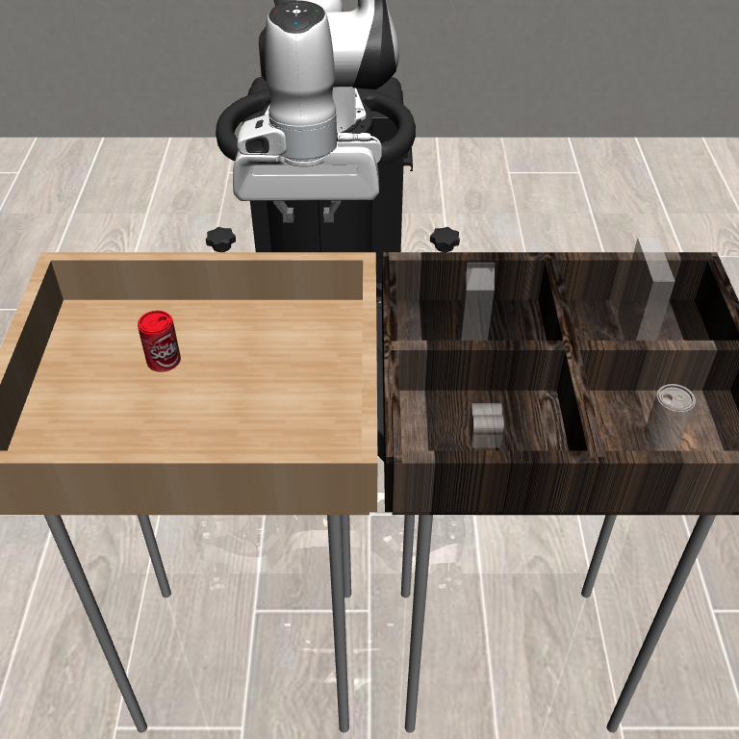
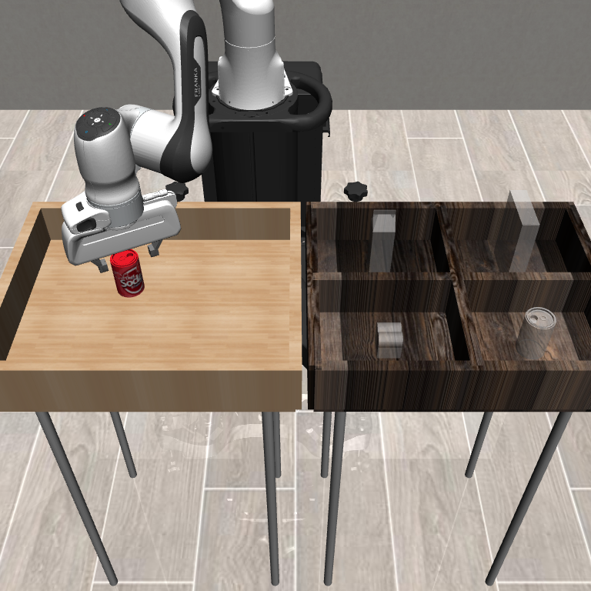
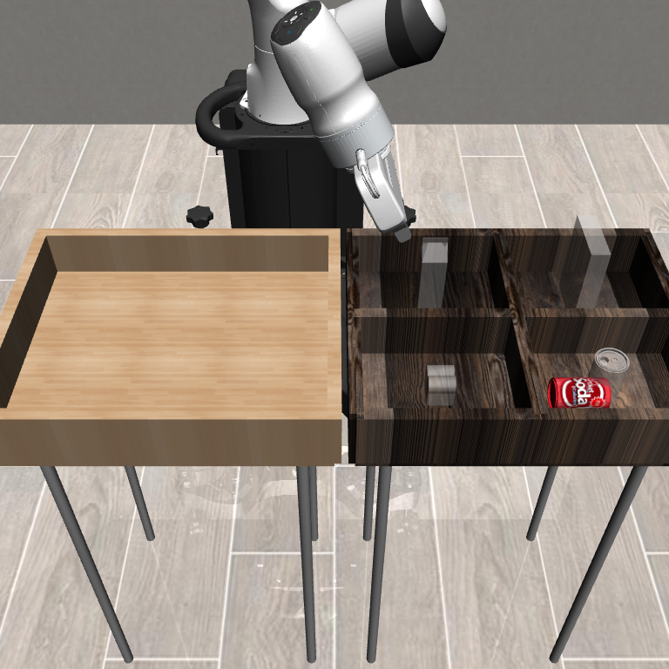
What Will the Robot Do?
Panda arm · red can · can-marked target bin
Reach
Grasp
Transport
Place
Stable released placement
Inside the target region, with a radius margin
Gripper open and no longer touching the can
Stable for 1 s after release
Click to play · 15 s · half speed
Displacement ≤1 cm · speed ≤5 cm/s
Manipulation Learning Lab
2
Notes:
第 2 页｜60 秒
【0:30–1:30】先看任务：机器人能不能学会抓起并放置物体？左边是真实学生模型的一次成功轨迹，请点击画面播放。这里用半速播放，15 秒对应约 7.5 秒的仿真动作，并非运行时间变长。指一下 Panda 机械臂、红色罐子和右下方带罐形标记的目标格。右边四幅画面按时间排列：接近、抓取、搬运、放下。成功并不要求罐子直立；这个案例最终横躺，但满足本实验的稳定放置标准。我们会分别记录环境自带的成功标志，以及更严格的稳定释放放置：目标区内保留半径余量、夹爪张开且不再接触，策略继续运行至少一秒，位移不超过一厘米、速度不超过每秒五厘米。位置条件不是任意姿态完整网格都在格内的证明。
来源核对：
configs/environment.yaml
configs/evaluation.yaml
src/manipulation_lab/evaluation.py: stable_placement
media_provenance.json

Slide 3
From demonstrations to a policy
Demonstrations
→
Training
→
Inference
Recorded observations
and human actions.
Fit a model to those
observation–action pairs.
Use the current observation
to choose the next action.
Observe → act → observe again, at 20 Hz
200 complete demonstrations
160 train 20 validation 20 test
Select saved model weights using validation loss; reserve test cases for evaluation.
Manipulation Learning Lab
3
Notes:
第 3 页｜70 秒
【1:30–2:40】示范、训练和推断是三种不同的过程。首先，人演示如何操作；我们拿到的不是一张成功照片，而是连续的状态和动作记录。每个样本告诉我们：在这样的状态下，人下一步做了什么。数据共有 200 条完整示范，分成 160 条训练、20 条验证、20 条测试，不能把同一条轨迹拆到不同集合。训练时用训练示范更新模型，用验证集选择保存的模型权重，这就是 checkpoint。最后才让机器人在仿真中自己执行，测试结果不能反过来挑模型。推断不是一次性播放整条动作序列，而是不断重复：观察当前状态、计算动作、执行、再次观察。每秒重复 20 次。图中的视频是给我们看任务的；学生策略实际吃的是状态数值，不是相机图像。
来源核对：
README.md: Task Description
src/manipulation_lab/training.py
src/manipulation_lab/evaluation.py

Slide 4
Observations and actions
Observation: 16 values
Action: 7 values
7
Gripper-tip position and orientation
3
Translation in X, Y, Z
2
Finger joint positions
3
Rotation of the gripper
7
Can position and orientation
1
Close (+) or open (−)
World frame · Z up · positions in meters
Normalized commands in [−1, 1]
â_{t} = π_{θ}(o_{t})
o: normalized observation θ: learned weights
â: predicted action t: current control step
Model: 16 → 256 → 256 → 256 → 7
Training-only normalization · fixed weights during inference
Manipulation Learning Lab
4
Notes:
第 4 页｜70 秒
【2:40–3:50】这一页用一个公式概括策略：a 上面的小帽子表示预测，等于 pi theta 对 o 的计算结果。o 是当前观测，pi 表示策略函数，theta 是训练得到的网络权重，下标 t 表示当前控制步。公式里的观测已经用训练集统计做过归一化，仿真中也使用同一组统计。原始观测共 16 个数：夹爪末端位置和姿态 7 个，两个手指关节位置 2 个，罐子位置和姿态 7 个。姿态采用 xyzw 顺序的四元数，不要求大家推导。模型是三层、每层 256 个单元的前馈网络，输出 7 个归一化命令：三维平移、三维旋转和一个夹爪开合。每秒重新观察并计算 20 次，推断时网络权重固定。世界坐标 Z 轴向上，位置单位为米；动作先在负一到一之间，控制器再按每轴五厘米、旋转轴角分量半弧度缩放；正的夹爪命令闭合，负的张开。
来源核对：
README.md: Task Description
configs/environment.yaml
src/manipulation_lab/common.py: policy_observation
src/manipulation_lab/training.py: training-only normalization
configs/bc_student.json

Slide 5
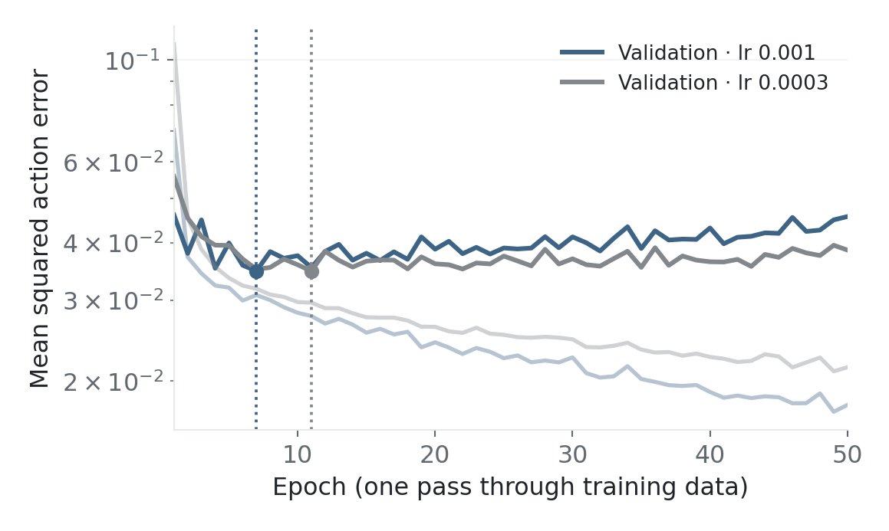
Learning by behavior cloning
Match the demonstrated action, then update the model weights.
Mean squared action error
1
B
L_{B}(θ) =
∑
‖â_{i} − a_{i}^{E}‖₂²
7B
i = 1
B: batch size (up to 256) · i: a training example
aᴱ: human action · average over all 7 action values
Weight update
θ ← θ − η d_{Adam}
Actual training runs
Pale lines: training; dark lines: validation
Dotted lines: selected epochs
η: learning rate · d_{Adam}: adaptive gradient direction
One action value: (0.15 − 0.10)² = 0.0025
Manipulation Learning Lab
5
Notes:
第 5 页｜80 秒
【3:50–5:10】行为克隆就是让预测动作接近示范者的动作。看上面的损失公式：B 是一批样本的数量，通常为 256，最后一批可能更少；i 是这批中的第几个样本；带帽的 a 是预测，带 E 的 a 是人的示范动作。两者做差、每个分量平方，然后对这一批的七个动作分量取平均，所以前面除以 7B。双竖线下标 2 的平方，意思就是把七个分量的差平方相加。例如某个分量，示范是 0.10，预测是 0.15，这一项平方误差就是 0.0025；它还需要与其他分量和样本一起平均。接下来改变网络权重 theta。下面的公式中，eta 是学习率，决定更新幅度；d Adam 是优化器根据损失梯度、也就是误差对权重的变化方向，计算出的缩放更新方向。代码确实使用 Adam，它会综合过去的梯度，不是直接减去原始梯度。大家不需要推导这个方向，只要理解学习率控制更新步子的大小。我们比较 0.001 和 0.0003，各训练 50 轮，按验证损失最低点保存模型。右侧曲线来自实际训练；预测误差还要和后面真实执行的表现一起看。
来源核对：
configs/bc_student.json
src/manipulation_lab/policy.py
src/manipulation_lab/training.py
assets/lr_a_training_log.csv
assets/lr_b_training_log.csv
third_party/robomimic/robomimic/algo/bc.py: nn.MSELoss
third_party/robomimic/robomimic/config/bc_config.py: optimizer_type and loss weights
third_party/robomimic/robomimic/utils/torch_utils.py: Adam optimizer

Slide 6
The four experiments
Open the notebooks in order on the prepared course server.
01
Demonstrations
20 min
Q1
Play a demo; inspect observations and actions.
02
Policy training
50–60 min
Q2–Q3
Train both rates; save models, curves and evaluations.
03
Evaluation
40–50 min
Q4
Inspect the same saved cases and position shifts.
04
Failure analysis
20–30 min
Q5
Select ≥3 steps; mark the first error; export evidence.
Compare η = 0.001 and η = 0.0003
Keep data, initial weights, architecture, seed 17, 50 epochs, batch size 256 and device fixed.
Manipulation Learning Lab
6
Notes:
第 6 页｜70 秒
【5:10–6:20】下面看大家具体要做什么。老师会提前准备环境、数据和账号，课堂按顺序打开四个 notebook，也就是可以一边运行 Python 一边看结果的交互式实验文档。第一本看人类示范、数据字段和初始位置，回答 Q1。第二本训练两种学习率，0.001 和 0.0003，并自动执行后面的评测，回答 Q2、Q3。只改变学习率，其余数据、网络、初始权重、随机种子 17、50 轮预算、批量大小 256 和设备都固定。第三本读取第二本保存的同一批结果，比较初始位置变化，回答 Q4，不再重新评测。第四本分析一次真实失败，回答 Q5，并导出证据包。预计实验与讨论 130 到 160 分钟，另留报告整理时间。修改文字答案时只重跑答案和报告单元，别重新启动第一本创建新会话。
来源核对：
README.md: Getting Started and Experiments
docs/assignment_student.md
notebooks/01_demonstrations.ipynb
notebooks/02_train_policy.ipynb
notebooks/03_policy_evaluation.ipynb
notebooks/04_failure_analysis.ipynb

Slide 7
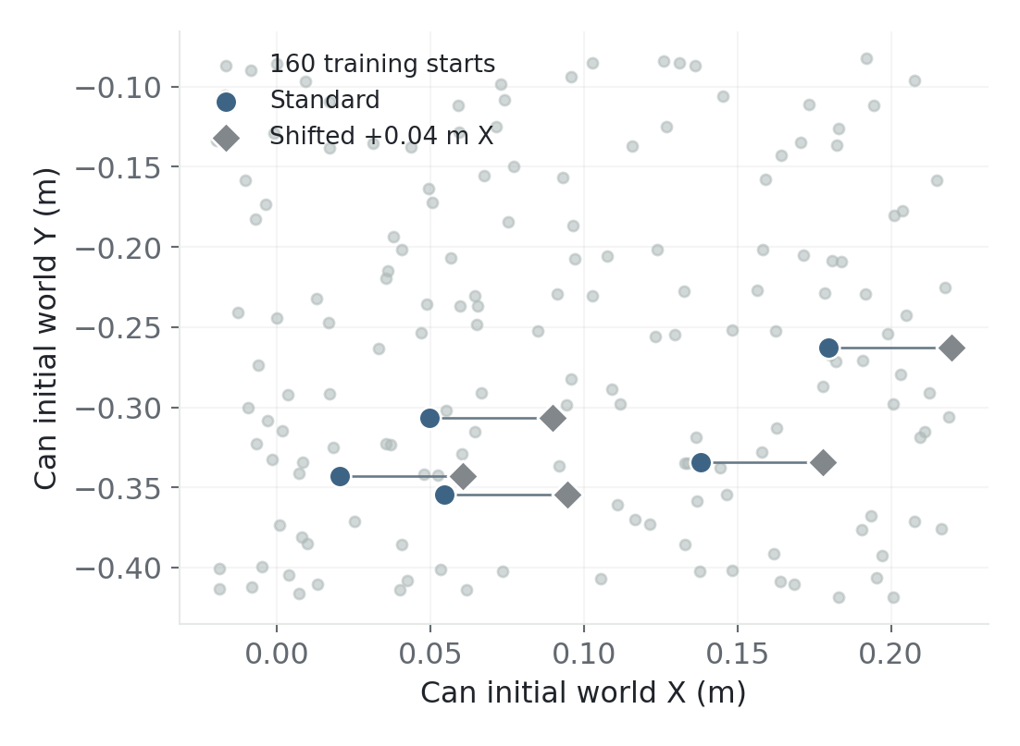
Evaluating a learned policy
Two models × (5 standard + 5 shifted starts) = 20 rollouts
Stable placements: one completed example
Learning rate
Standard
Shifted
0.001
2 / 5
3 / 5
0.0003
5 / 5
5 / 5
Paired source episode and seed
Can position shifted +0.04 m along world X
Five cases give a coarse estimate; a position shift is not a certified out-of-distribution test.
Manipulation Learning Lab
7
Notes:
第 7 页｜80 秒
【6:20–7:40】每个模型都做五个标准起点和五个位移起点，一共两个模型、20 次仿真。位移测试沿世界 X 轴把罐子移动四厘米；同一对案例的来源示范和随机种子一致。左图可以把它看成桌面的俯视图，每条线连接同一案例的两个初始位置。右边是真实已完成的一个示例：学习率 0.001 在标准和位移条件下分别稳定成功 2/5、3/5，0.0003 是 5/5、5/5。这不是大家必须复现的目标分数，也不能据此断言第二种学习率普遍更优。每组只有五例，重复同一随机种子的六个小组也不是六组独立统计证据。位移条件甚至可能表现更好，所以不要预设变化一定造成失败。四厘米的变化可能仍落在训练数据覆盖区域，二维图也不能证明整个输入分布发生了严格的分布外变化。主模型 lr_a 在测试前就已固定；比较两者，但不要按测试分数重新选主模型。
来源核对：
configs/controlled_experiment.json
configs/evaluation.yaml
docs/assignment_student.md: Part 3
assets/lr_a_evaluation_summary.json
assets/lr_b_evaluation_summary.json

Slide 8
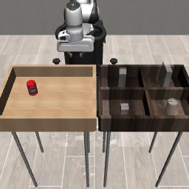
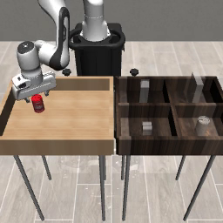
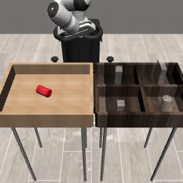
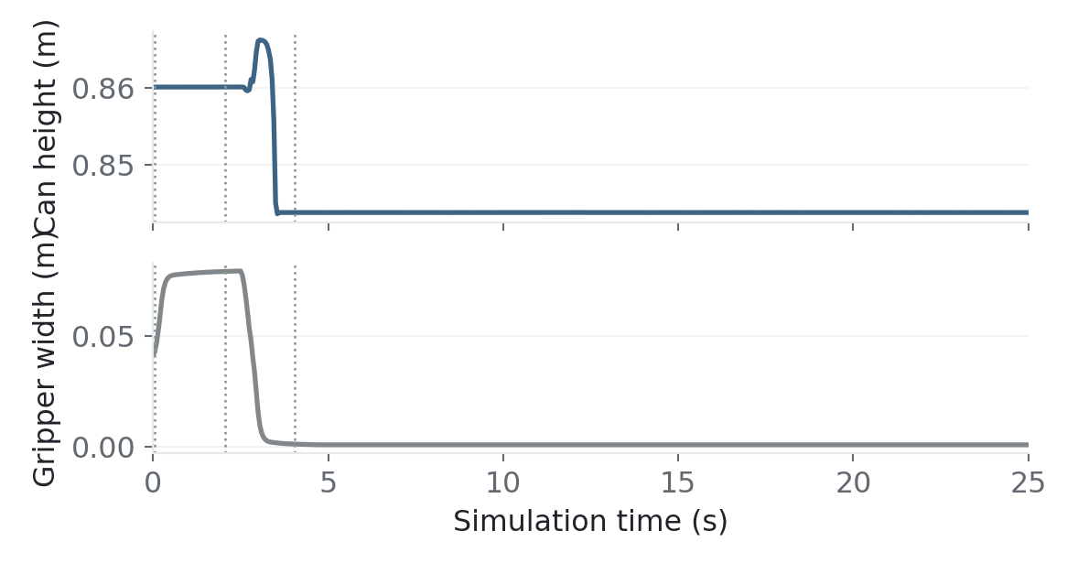
Analyzing a failure
Locate the first visible error using frames and logged state.
Step 1
Step 41
Step 81
Observed: the can remains in the source bin.
Observation → hypothesis → proposed test
In Notebook 04, select ≥3 control steps
and mark the first observable error.
Check the offset between the requested state
and the nearest recorded video frame.
Manipulation Learning Lab
8
Notes:
第 8 页｜80 秒
【7:40–9:00】失败分析是实验很重要的一部分。这三张画面来自同一个真实失败案例，步数是 1、41、81；到第三张时，罐子还在源箱。它没有稳定放进目标格，这是观察事实。至于为什么失败，不能仅凭这一帧就说模型没学会抓取或接触参数错误。右图显示完整轨迹中的罐子高度和夹爪宽度，帮助大家定位应该回看哪个时刻。请至少选三个控制步，并标出你能用证据支持的最早可见错误，再提出原因假设和一个能检验假设的对照实验。Notebook 04 允许修改关键步和错误标记，生成所选帧、状态表和曲线。视频每四步采一帧，请区分你请求的精确状态步和最近视频帧，说明偏差；第零步并没有对应视频帧。夹爪命令是无单位数，开口宽度才是米。如果主学生模型没有失败，可以用明确标注的老师参考案例，不能冒充自己的模型结果。
来源核对：
notebooks/04_failure_analysis.ipynb
src/manipulation_lab/reporting.py
assets/failure_trace.npz
media_provenance.json

Slide 9
Submission and assessment
Submit a 1–2 page PDF
and the evidence ZIP
Assessment
Demonstration understanding
20
Training and experiment
25
Answer Q1–Q5 in your own words.
Export the ZIP from Notebook 04.
Include both models and all outcomes.
Policy evaluation
30
Failure analysis and discussion
25
The generated report is an evidence appendix.
Blank answers or no error marker remain DRAFT.
Success rate does not determine your grade.
Manipulation Learning Lab
9
Notes:
第 9 页｜60 秒
【9:00–10:00】最后，每组交两样东西：一到两页 PDF 报告，以及第四本 notebook 生成的证据 ZIP。报告用自己的话回答五个问题：用了什么输入输出、行为克隆怎么学习、低误差是否等于高成功率、改变初始位置有什么影响、失败发生在哪以及怎么检验改进。ZIP 保留两种模型、配置、曲线、评测记录、视频和失败证据，在 Jupyter 文件浏览器下载。自动生成的 Markdown 是证据附录，不替代大家自己的讨论；答案空着或没标错误，仍会标记为草稿。评分总共 100 分：示范理解 20，训练实验 25，评测 30，失败分析与讨论 25。成功率高本身不加分，有完整证据和合理分析的失败也能拿满分。保留原始输出，不要通过反复换种子去挑最好的一次。现在从 Notebook 01 开始。
来源核对：
README.md: Submission Requirements and Grading Rubric
docs/assignment_student.md: Submission and Detailed Grading
notebooks/04_failure_analysis.ipynb

